Slide 1
DENGUE: PREDECIR LA PROPAGACIÓN DE ENFERMEDADES
Qué es el dengue?
Los virus del dengue se transmiten a las personas a través de la picadura de un mosquito infectado de la especie Aedes ( Ae. aegypti o Ae. albopictus ). Casi la mitad de la población mundial, unos 4 mil millones de personas, vive en zonas con riesgo de contraer dengue . El dengue es a menudo una de las principales causas de enfermedad en zonas de riesgo.

Slide 2
¿SE PODRÍA PREDECIR LA CANTIDAD TOTAL DE CASOS EN UNA EPIDEMIA DE DENGUE?

Slide 3
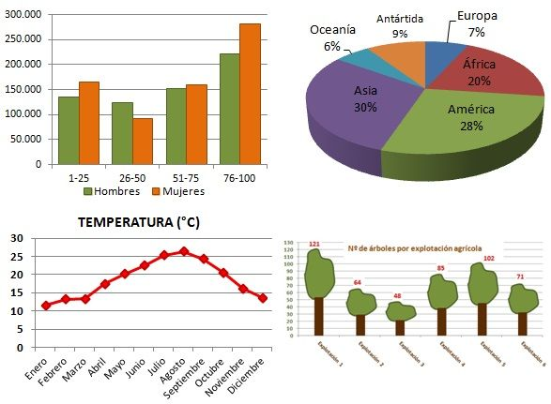

POSEEMOS 2 SET DE DATOS; UNO DE DATOS CLIMÁTICOS, DE 2 CIUDADES DE CENTROAMÉRICA CON 1456 FILAS Y 21 COLUMNAS. EL OTRO CON DATOS DE CANTIDAD DE E INFORMACIÓN DE FECHAS QUE TIENE 1456 FILAS Y 1 COLUMNA. DATOS OBTENIDOS DE DRIVENDATA.ORG
Esta foto de Autor desconocido está bajo licencia CC BY-NC-ND

Slide 4
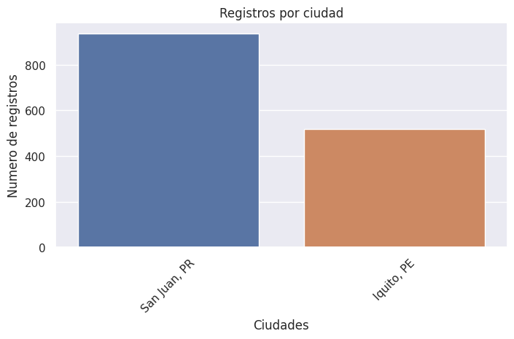
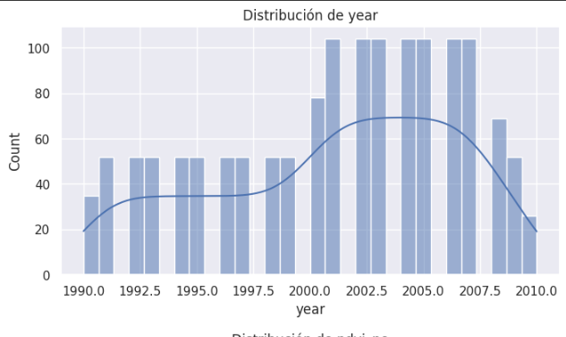
ALGUNOS DATOS DE INTERES SOBRE LA CANTIDAD DE DATOS POR CIUDAD Y LA DISTRIBUCIÓN DE LOS CASOS A TRAVES DE LOS AÑOS. LOS DATOS ABARCAN DESDE EL AÑO 1994 AL 2010

Slide 5
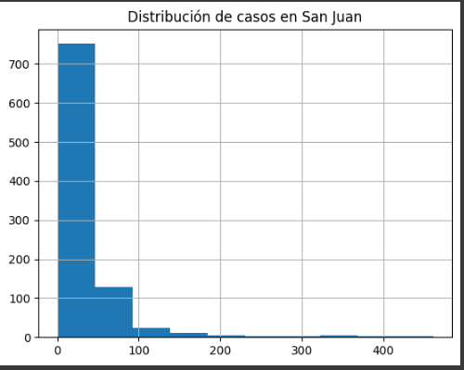
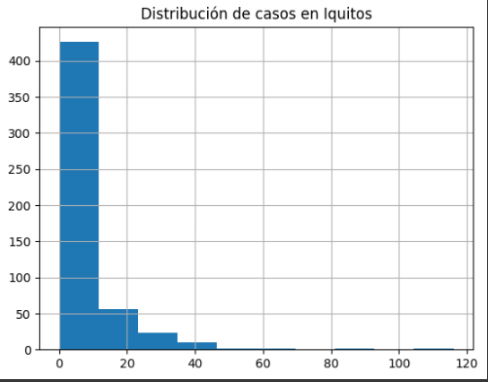
A SU VEZ EL PROMEDIO DE LA VARIANZA DE LOS CASOS MUESTRA UNA DISTRIBUCION NEGATIVA
PARA SAN JUAN EL PROMEDIO DE CASOS ES 34,18 Y SU VARIANZA 2640,04.
PARA IQUITOS EL PROMEDIO DE CASOS ES 7,56 Y SU VARIANZA 115,89.

Slide 6
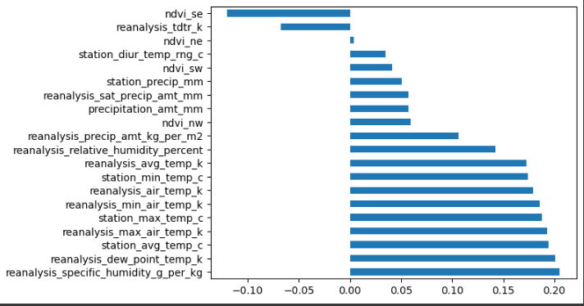
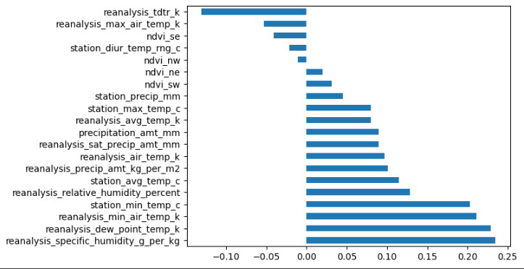
LAS CORRELACIONES DE LAS VARIABLES ORDENADAS MUESTRAN UNA RELACIÓN FUERTE CON EL TOTAL DE CASOS Y CON VARIABLES RELACIONADAS A LA HUMEDAD Y EN MENOR GRADO CON LA TEMPERATURA. ESTO CONFIRMA QUE CON HUMEDAD ALTA EL MOSQUITO PROSPERA.
San Juan
Iquitos

Slide 7
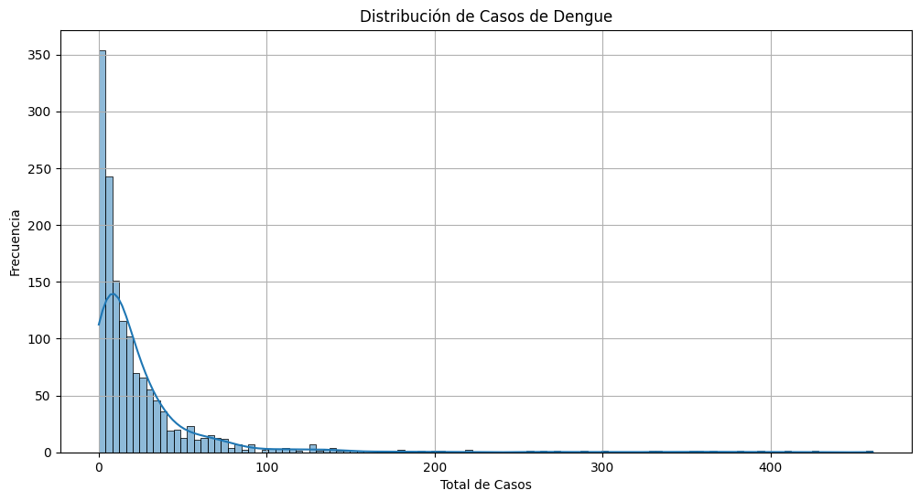
Estadísticas Descriptivas: Las variables presentan una amplia gama de valores, reflejando la diversidad de condiciones climáticas y ambientales en las ciudades estudiadas.
La variable objetivo “total_cases” (casos totales de dengue) varía considerablemente, con un máximo de 461 casos en una semana.
Distribución de Casos de Dengue: La distribución de los casos, muestra una concentración en números más bajos, con algunos picos que indican semanas con brotes significativos

Slide 8
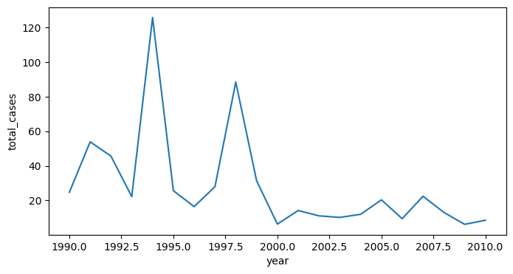
Promedio total de Casos por año

Slide 9
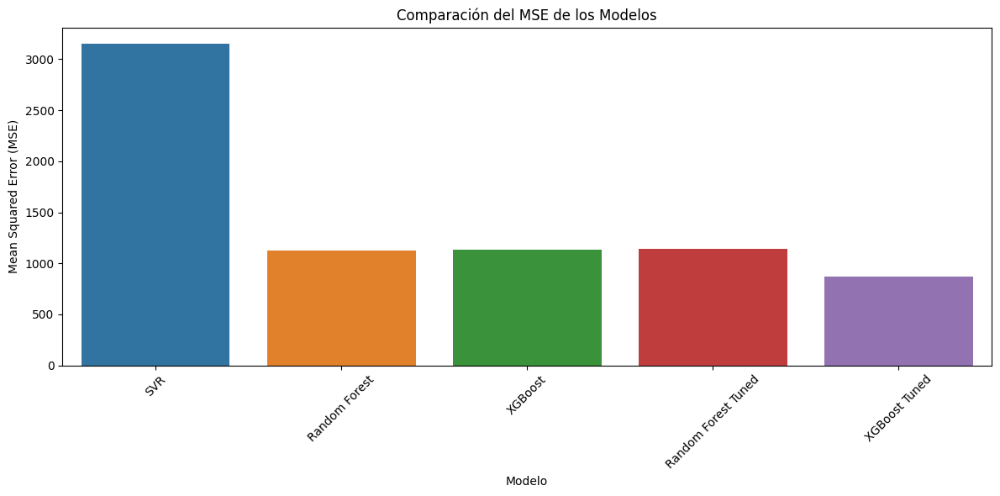
Al tratarse de predicciones de numericas; utilizamos modelos de Regresión Supervisada: SVR; RFR y XGBOOT.

Slide 10
Los resultados con hiperparametros ajustados:
RFR
MSE: 1145.67
R2: 0.6431
XGBOOST
MSE: 870.14
R2: 0.7289
XGBoost Ajustado muestra un rendimiento superior en comparación con Random Forest Ajustado, tanto en términos de MSE más bajo como de un mayor R2 Score. Esto indica una mayor precisión y una mejor capacidad para explicar la variabilidad de los casos de dengue.

Slide 11
CONCLUSIONES: * Estos resultados pueden ayudar a dirigir esfuerzos de investigación y políticas públicas hacia los factores más influyentes en la propagación del dengue.
* La integración de estas variables en modelos predictivos y estrategias de prevención puede mejorar la capacidad de manejar y prevenir brotes de dengue.
MUCHAS GRACIAS.

